Slide 1
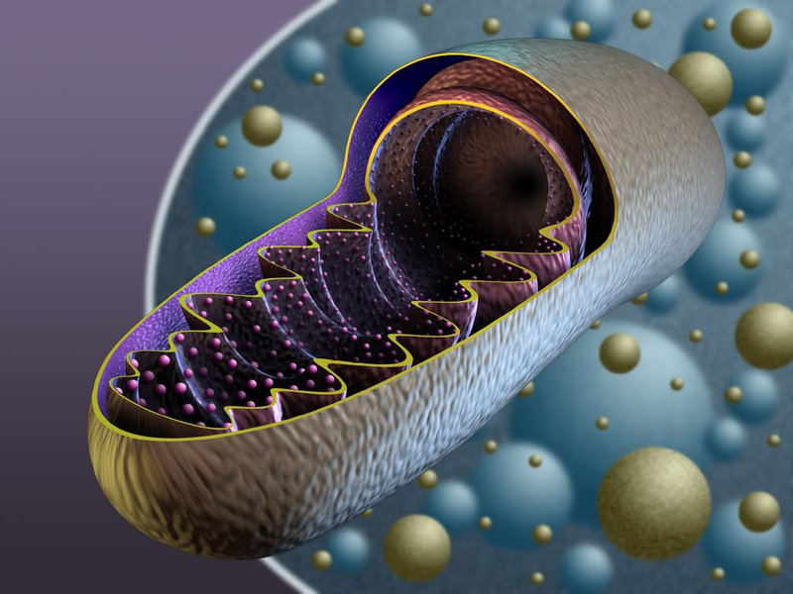
BÀI 21: HÔ HẤP TẾ BÀO

Slide 2
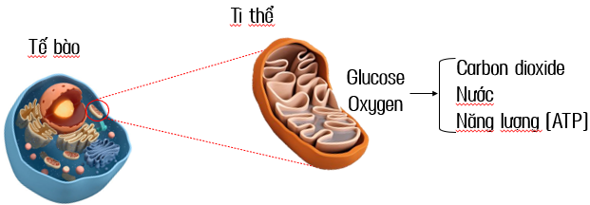
I. Hô hấp tế bào
Sơ đồ hô hấp tế bào
CH1. kể tên các chất tham gia và sản phẩm tạo thành vào quá trình hô hấp tế bào?
CH2. Mô tả quá tình hô hấp diễn ra ở tế bào?
CH3. Hô hấp tế bào có vai trò như thế nào trong hoạt động sống của sinh vật?

Slide 3
NỘI DUNG GHI NHỚ
I. Hô hấp tế bào
Phân giải
- Hô hấp tế bào là quá trình tế bào ………........chất hữu cơ giải phóng ………........ cung cấp cho các hoạt động sống của cơ thể. Trong quá trình này tế bào sử dụng………… và thải ra………........……., ………
Năng lượng
oxygen
carbon dioxide
nước
- Phương trình hô hấp tổng quát dạng chữ:
Glucose + Oxygen → Carbon dioxide + Nước + năng lượng (ATP và nhiệt)

Slide 5
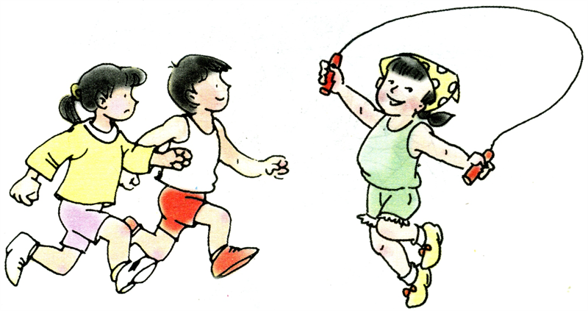
Tại sao khi chạy, cơ thể nóng dần lên, toát mồ hôi và nhịp thở tăng lên?
Khi chạy→ cơ thể cần nhiều NL→quá trình hô hấp tế bào diễn ra mạnh➔ các sản phẩm của quá trình hô hấp tế bào (carbon dioxide, nước, nhiệt) được tạo ra nhiều và được giải phóng ra:
- Nhiệt được tạo ra nhiều khiến cơ thể nóng lên và gây hiện tượng toát mồ hôi để cơ thể giảm nhiệt.
- Nhịp thở tăng lên để thải khí carbon dioxide.

Slide 6
Hô hấp tế bào
Tất cả các tế bào sống trong cơ thể đều có quá trình hô hấp tế bào
Tốc độ hô hấp tế bào nhanh hay chậm phụ thuộc vào nhu cầu năng lượng của cơ thể
Bào quan hô hấp: Ti thể
Được coi là “nhà máy năng lượng của tế bào”, số lượng ti thể phụ thuộc vào từng cơ thể sống, loại mô, loại tế bào và nhu cầu năng lượng của tế bào. Tế abof gan có tới 2000 ti thể

Slide 7
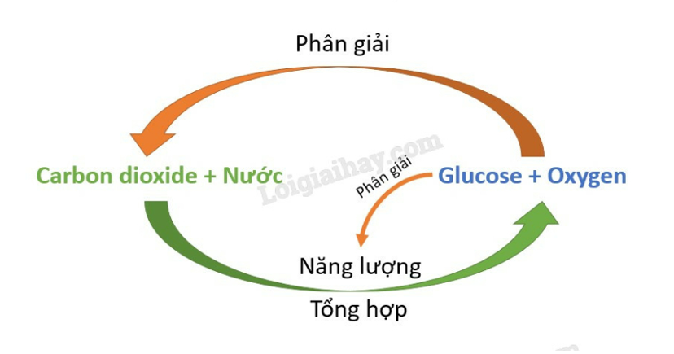
II. Mối quan hệ hai chiều giữa tổng hợp và phân giải chất hữu cơ ở tế bào
Đọc thông tin mục II, sử dụng các cụm từ: Glucose, Carbon dioxide, ATP, Nước, oxygen, thay thế cho các dấu (?) trong các phương trình dưới:

Slide 8
Phân giải
Glucose + Oxygen Carbon dioxide + Nước + Năng lượng (ATP)
Tổng hợp
Carbon dioxide + Nước Glucose + Oxygen
Năng lượng

Slide 9
Khi có nước, carbon dioxide và ánh sáng thì quá trình tổng hợp chất hữu cơ ở lá cây được thực hiện. Các chất hữu cơ tổng hợp được này cộng với Oxygen là nguyên liệu cho quá trình phân giải, giải phóng năng lượng, nước, carbon dioxide.

Slide 10
NỘI DUNG GHI NHỚ
Quá trình tổng hợp và hô hấp tế bào có mối quan hệ hai chiều:
+ quá trình tổng hợp tạo chất hữu cơ là nguyên liệu cho phân giải trong hô hấp tế bào
+ Quá trình phân giải các chất hữu cơ giải phòng năng lượng cung cấp cho quá trình tổng hợp.

Slide 11
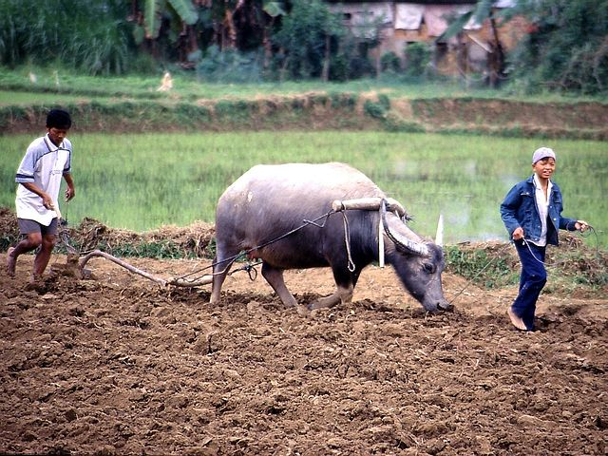
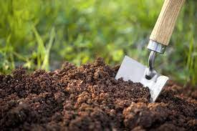

Slide 12
III. Thí nghiệm về hô hấp tế bào cần Oxygen ở hạt nảy mầm

Slide 13
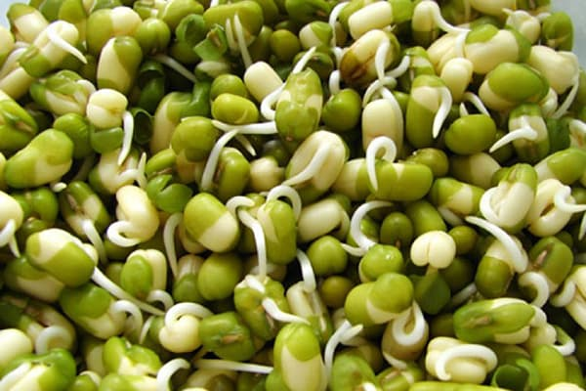
Hạt nảy mầm là hạt đang diễn ra quá trình hô hấp nhanh và mạnh mẽ nhất, ở hạt đang nảy mầm chưa phát triển lá nên vẫn chưa xảy ra quá trình quang hợp
+ Thí nghiệm đã chứng minh quá trình hô hấp tế bào ở thực vật có sử dụng oxygen và thải khí carbon dioxide.

Slide 14
Củng cố bài học
Câu 1. Quá trình hô hấp tế bào xảy ra ở bào quan nào sau đây?
A. Lục lạp B. Ti thể C. Không bào D. Ribosome
Câu 2. Sản phẩm của hô hấp tế bào gồm:
A. Oxi, nước và năng lượng
B. Nước, đường và năng lượng
C. Nước, khí cacbonic và đường
D. Khí cacbonic, nước và năng lượng

Slide 15
Củng cố bài học
Câu 3. Quá trình hô hấp có ý nghĩa:
A. đảm bảo sự cân bằng O2 và CO2 trong khí quyển
B. tạo ra năng lượng cung cấp cho hoạt động sống của các tế bào và cơ thể sinh vật
C. làm sạch môi trường
D. chuyển hóa gluxit thành CO2 , H2O và năng lượng

Slide 16
Bài tập về nhà
Học bài cũ và đọc trước bài 22

